Slide 1
Le programme une innovation partenariale au service des pères et de leurs enfants

Slide 2
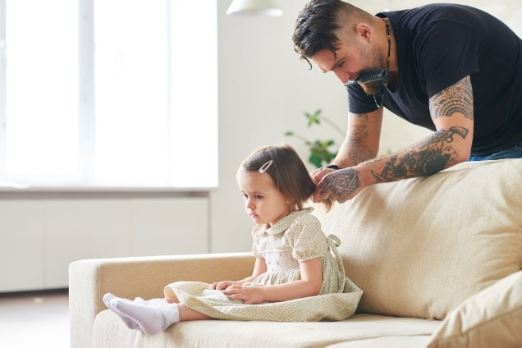
Plan de présentation e e
Un programme pour les pères et leurs enfants
Pourquoi faire plus de place aux pères ?
Des repères d’action pour l’intervention auprès des pères
Plus-value du partenariat institutionnel-communautaire
Clés du succès
Des défis encore grands…
Conclusion et perspectives

Slide 3
Vestiaire des Pères Un programme pour les pères et leurs enfants
Des rencontres de discussion entre pères à CooPère Rosemont
Des activités pères-enfants dans un gymnase
Principe de co-animation
Inspiré de deux programmes
Notes:
Théories à l’origine du programme :
relation d’activation (D. Paquette)
relation d’attachement (J. Bowlby, M. Ainsworth)
Principe de co-animation :
dyade homme-femme
dyade institutionnelle-communautaire

Slide 4
Objectifs du programme
Partager, recevoir et s’entraider
Prendre confiance dans son rôle de père
Se sentir compétent
Prendre plaisir à être père
Affirmer sa paternité et se donner son droit de parole

Slide 5
Pourquoi faire plus de place aux pères ?
Parce qu’un père présent et engagé, c’est important
pour l’ENFANT
pour le PÈRE lui-même
pour la MÈRE
Parce que l’engagement paternel agit comme
facteur de protection de l’abus et de la négligence
élément favorisant le développement de l’enfant et sa réussite scolaire
référentiel masculin pour permettre le développement de l’identité de l’enfant
Notes:
pour L’ENFANT parce qu’il:
• Favorise son développement cognitif, émotif et social
• Peut améliorer sa sécurité économique
• Représente une ressource à considérer dans la planification du projet de vie permanent de son enfant
• Est associé à des retours plus fréquents et plus rapides dans sa famille naturelle lorsque l’enfant est placé
pour LE PÈRE parce que:
• La paternité a un potentiel mobilisateur pour bien des pères, appel à la responsabilisation (par exemple, diminution de l’abus de substances ou des contacts avec le milieu criminalisé)
• Le désir d’être un bon père peut déclencher des actions qui favorisent son insertion sociale et professionnelle
pour LA MÈRE parce qu’il:
• Contribue à la décharger du cumul des responsabilités familiales
• Réduit le risque de faire porter à la mère tout le blâme de ce qui ne va pas avec les enfants
• Réduit le stress et favorise de meilleures pratiques parentales
Modifications de la Loi sur la Protection de la Jeunesse de 2007 : impliquer et mobiliser les deux parents

Slide 6
Des repères d’action pour l’intervention auprès des pères
Préalable
être convaincu de son importance, pour convaincre le père lui-même et l’entourage
Agir auprès du père
Agir auprès du noyau familial
Agir auprès des professionnels et dans l’environnement de services
Notes:
Agir auprès du père
Établir le lien de confiance
Comprendre son expérience de la paternité et mieux décoder ses besoins
Accompagner le père pour qu’il s’engage auprès de l’enfant
Agir auprès du noyau familial
Travailler la coparentalité, la relation père-mère
Améliorer la vision du jeune de son père
Sensibiliser l’entourage familial
Agir auprès des professionnels et dans l’environnement de services
Environnement plus accueillant
Activités de sensibilisation et formation sur les hommes et les pères
Soutien de la direction pour promouvoir la paternité

Slide 7
Plus-value du partenariat
Développer un partenariat novateur et complémentaire
Échanger nos connaissances et pratiques pour développer nos expertises
Participer à un projet de co-construction clinico-scientifique avec une évaluation de programme
Sensibiliser les intervenants et transmettre des repères d’actions pour l’intervention
Rejoindre les pères en situation de vulnérabilité
Notes:
Partage d’expertise et reconnaissance mutuelle
Clés du succès :
- co-animation homme-femme
- co-animation institutionnel-communautaire
- espace dédié aux pères, adapté pour eux

Slide 8
Des défis encore grands…
Recrutement et engagement des pères
Mixité des profils des pères
Jumeler deux programmes distincts et en créer un nouveau
Enjeux :
Temps/disponibilité, énergie
Locaux, budget
Confidentialité
Pérennité, défis d’une généralisation
Notes:
Connaissance des ressources et des acteurs réciproque
Reconnaissance de leur expertise, plus-value et confiance
Prendre le temps de faire le lien ; intervention et transfert personnalisés
Long et fastidieux mais gain de temps et meilleures réponses au besoin du public donc respect de la mission de chacun

Slide 9
Conclusion et perspectives
La paternité est à la mode, les pères s’affichent et se revendiquent
Égalité homme-femme vs égalité père-mère
Le milieu communautaire plus mobilisé que le milieu institutionnel : ensemble nous pouvons agir
Le programme Vestiaire des Pères, une opportunité
Santé Bien-Être des Hommes : orientations stratégiques ministérielles
Pour que les pères
s’engagent auprès de leurs enfants, engagez vous auprès des pères !
Notes:
La paternité est à la mode, les pères s’affichent et se revendiquent (émission 110% papa sur Canal vie)
Les pères les plus en difficulté et qui en ont le plus besoin ne le font pas.
Lorsqu’on parle d’égalité entre les hommes et les femmes, c’est acquis que nous devons faire plus pour soutenir les femmes (égalité salariale et de traitement par exemple)
Lorsqu’on parle d’égalité père-mère, c’est les pères qu’il faut soutenir et encourager dans le meilleur intérêt de leurs enfants.
Le milieu communautaire est bien plus mobilisé (et aussi mieux placé pour agir dans l’informel) et développé que le domaine institutionnel pour faire place aux pères et leur apporter du soutien mais c’est ensemble que nous pouvons agir.
Le programme Vestiaire des Pères – volet 3 de SuPèrenova a cherché à intégrer toutes ces connaissances et ces principes.
Il a reçu la mention d'honneur du prix d'excellence du Ministère de la Santé et des Services Sociaux en juin dernier dans la catégorie partenariat.

Slide 10
Questions commentaires
MERCI pour votre attention
Contacts
direction@coopere.ca
clemence.pentecote.ccsmtl@
ssss.gouv.qc.ca
Notes:
Pour engager la période de questions :
Ont-ils des bons coups ou des expériences gagnantes à partager ?
Des collaborations existantes ou possibles institutionnel-communautaire ?
Des difficultés avec les pères et des modifications ou adaptations possibles de leur façon d’intervenir?
Une implantation de VdP dans leur milieu ?

